Slide 1
Mission Proposal
Enes Arslan
Tuğba Ergen
Ali Bayramcı

Slide 2
İHA Sistemlerinin Kullanım Alanları
Gözetleme
Keşif
Askeri Amaçlar
Kargo Teslimatı
Zirai ve Tarımsal Faaliyetler
Yangın Tespiti ve Söndürme
Haritalama

Slide 3
Görev Şeması(Algoritma)

Slide 4
Seçtiğimiz Bu Görevin Amacı

Slide 5
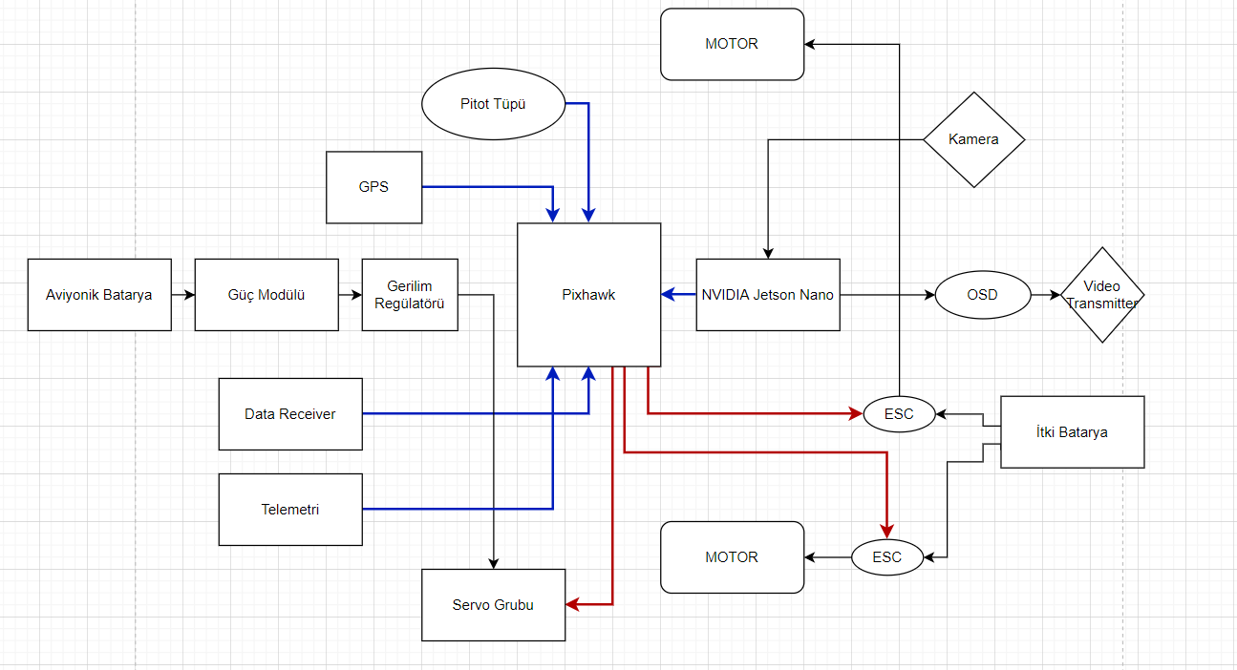
Sistem Mimarisi

Slide 6
Seçilen Ekipman Analizi
Aviyonik Komponent | Model | Fiyat(USD) | Ağırlık(gr) | Boyut(mm)
Uçuş Kontrol Kartı | Pixhawk Cube Orange
Görev Bilgisayarı | NVIDIA Jetson Nano
Kamera
Telemetri | RFD 900X Plus 915MHZ
Video Vericisi(Transmitter and Receiver) | RC T&R
AirSpeed Sensörü(Pitot Tüpü)
Lipo Batarya(Aviyonik X2 | İtki X1)
BLDC Motor(x2) | SunnySky X3520 Brushless Motors
Gimbal
Servo Motor(X7 X8)
GPS | MN8 GPS
OSD Modülü
UPEC(Gerilim Regülatörü)
Güç Dağıtım Kartı | Pixhawk 4 Power Module
ESC(X2 X3)

Slide 7
BİZİ DİNLEDİĞİNİZ İÇİN TEŞEKKÜR EDERİZ.

Slide 8
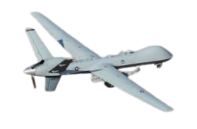
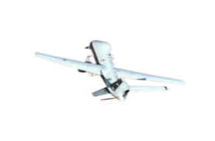
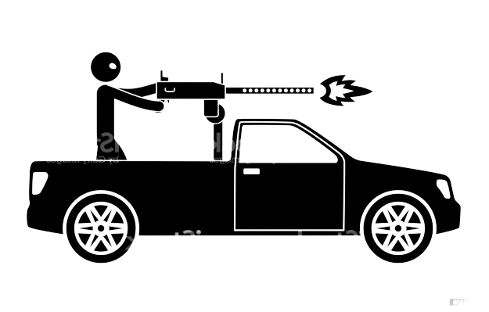
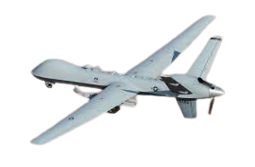

Slide 9
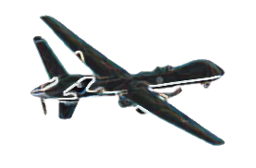
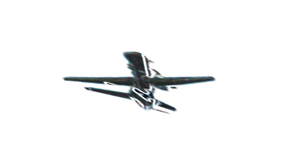

Slide 10



